Slide 1
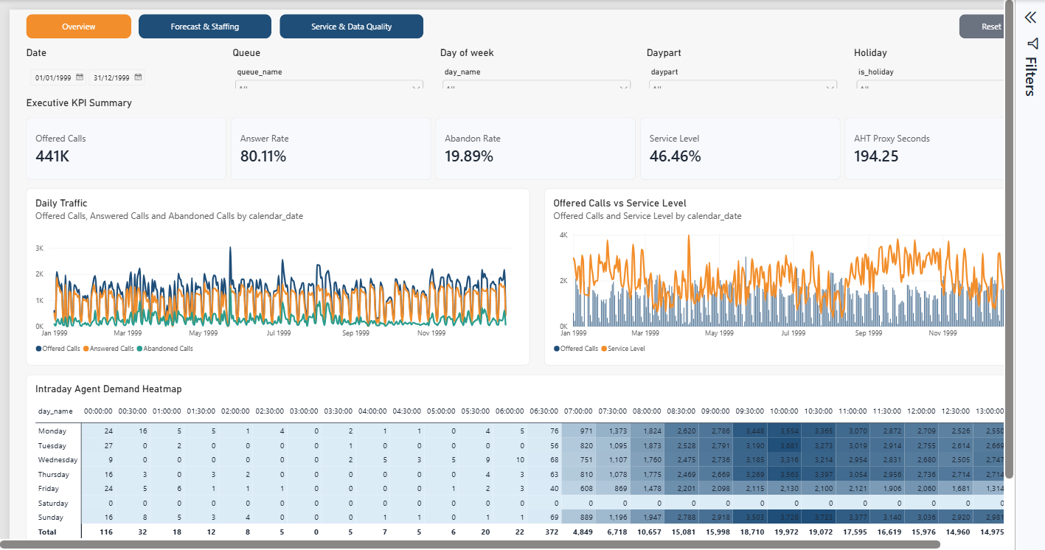
DATA ANALYTICS PORTFOLIO PROJECT
CALL CENTER
WFM ANALYTICS
Từ dữ liệu cuộc gọi công khai đến ETL,
dự báo nhu cầu, staffing và Power BI
POSTGRESQL
PYTHON ETL
XGBOOST
POWER BI
Dữ liệu: Technion Anonymous Bank • 01/1999–12/1999

Slide 2
KẾT QUẢ CHÍNH
Tóm tắt điều hành
440.844
80,11%
46,46%
17,95%
22
Offered calls
Answer rate
Service level
Forecast WAPE
Peak scheduled agents
1
Một pipeline end-to-end
2
Model đơn giản thắng
3
Diễn giải có kiểm soát
Audit dữ liệu thô → ETL theo interval 30 phút → star schema PostgreSQL → forecast rolling-origin → staffing requirement → Power BI.
Trung bình cùng weekday/interval 4 tuần đạt WAPE thấp nhất. XGBoost đứng thứ hai; không chọn mô hình chỉ vì phức tạp hơn.
AHT là proxy; staffing là workload-based approximation. Chưa có schedule/attendance nên không tuyên bố understaffing, adherence hay occupancy thực tế.
Đầu ra bàn giao: 9 marts • 9 KPI views • 40 DAX measures • 3 dashboard pages • 41 visuals
CALL CENTER WFM ANALYTICS • 02

Slide 3
BUSINESS FRAMING
Bài toán nghiệp vụ và người dùng
Câu hỏi trung tâm
1
Operations Manager
Làm thế nào biến call-level logs thành quyết định vận hành theo từng interval 30 phút?
Theo dõi volume, answer/abandon rate, service level và peak demand.
2
WFM Analyst
Quyết định cần hỗ trợ
So sánh forecast models, lập planned workload và staffing requirement.
● Khi nào demand đạt đỉnh theo ngày/interval?
● Model nào dự báo ổn định nhất qua nhiều rolling folds?
● Planned workload cần bao nhiêu productive/scheduled agents?
● Service type nào có volume hoặc AHT proxy nổi bật?
3
Data/BI Team
Bảo đảm provenance, data quality, grain, metric definitions và refresh.
CALL CENTER WFM ANALYTICS • 03

Slide 4
DATA FOUNDATION
Nguồn dữ liệu, phạm vi và provenance
Những trường nguồn đáp ứng
Giới hạn cần công bố
TECHNION
ANONYMOUS BANK
● Thời điểm vào hệ thống và queue duration
● Outcome: answered, hang-up, phantom
● Service duration, service type, priority và agent label
● Đủ để xây volume, answer/abandon và AHT proxy
● Dữ liệu lịch sử năm 1999, không đại diện thị trường hiện tại
● Không có hold time và after-call work (ACW)
● Không có schedule, attendance hoặc agent state thực tế
● Không phân phối lại raw archive nếu chưa xác nhận quyền
Call-level logs của call center ngân hàng
12
444.448
monthly files
raw rows
Nguyên tắc sử dụng
Coverage: 01/01/1999–31/12/1999
52 agent labels (tên đã ẩn)
SHA-256 và raw baseline được lưu làm bằng chứng
Dùng cho portfolio/learning; ghi nguồn Technion; phân biệt observed, derived và synthetic; không suy diễn KPI ngoài dữ liệu.
CALL CENTER WFM ANALYTICS • 04

Slide 5
SOLUTION ARCHITECTURE
Kiến trúc giải pháp end-to-end
RAW
ETL
ANALYTICS
POSTGRESQL
POWER BI
12 monthly TXT
+ documentation
+ checksums
Clean & classify
30-min intervals
calendar enrichment
Foundation marts
forecast facts
staffing facts
analytics schema
star model
KPI serving views
40 measures
3 pages
41 visuals
Control gates
Raw baseline
Reconciliation
Leakage checks
PK/FK checks
PBIR validation
CALL CENTER WFM ANALYTICS • 05

Slide 6
DATA ENGINEERING
ETL và bằng chứng chất lượng dữ liệu
Reconciliation identity
Foundation marts
Quy tắc ETL nổi bật
444.448
● Chuẩn hóa malformed delimiter và kiểu thời lượng
● Âm duration được xử lý theo rule, không xóa im lặng
● Zero-fill chỉ khi coverage đã được xác nhận
● DST ambiguous/nonexistent giữ UTC null
● Mọi row phải clean, excluded hoặc quarantine
17.520
Raw records
queue × 30-min intervals
440.844
Offered calls
105.120
3.599
service-type interval rows
Excluded phantom
5
417.149
agent-demand calls
Không có record biến mất ngoài reconciliation.
Quarantine
CALL CENTER WFM ANALYTICS • 06

Slide 7
ANALYTICS WAREHOUSE
Dimensional model và lớp KPI
DIM DATE
DIM QUEUE
calendar • weekday • holiday
queue label • source mapping
FACTS
Queue interval
Service type interval
Forecast interval
Model evaluation
Staffing requirement
DIM TIME
DIM SERVICE
30-minute interval • daypart
13 relationships
1:* • single direction
6 normalized service types
40 DAX measures • additive numerator/denominator • không tạo fact-to-fact relationship
CALL CENTER WFM ANALYTICS • 07

Slide 8
POWER BI
Dashboard 01 — Executive Overview
Điểm đọc chính
● Volume có seasonality intraday và weekday rõ
● Answer Rate đạt 80,11% nhưng Service Level chỉ 46,46%
● Heatmap giúp xác định peak demand theo ngày × interval
● Slicer hỗ trợ date, queue, day, daypart và holiday
AHT Proxy
194,25 giây
không gồm hold + ACW
CALL CENTER WFM ANALYTICS • 08

Slide 9
FORECASTING
So sánh mô hình dự báo
Rolling-origin backtest
MODEL ĐƯỢC CHỌN
same_weekday_interval_mean_4w
WAPE 17,95% • Bias -1,21% • MAE 4,78 • RMSE 8,02
Vì sao không chọn XGBoost?
● XGBoost WAPE 18,61% — cao hơn baseline khoảng 0,65 điểm %
● Cùng 6 folds, cùng 7-day horizon và cùng scope overall
● Weekly lags 1–4 tuần ngăn leakage vào test horizon
● Ưu tiên độ chính xác và tính giải thích thay vì độ phức tạp
6 folds • 336 intervals/fold • 4 models • WAPE là metric chọn model
CALL CENTER WFM ANALYTICS • 09

Slide 10
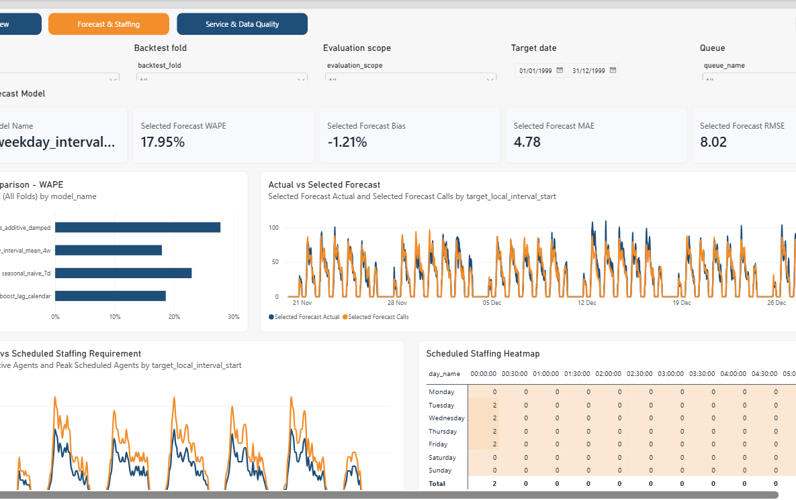
WFM PLANNING
Dashboard 02 — Forecast & Staffing
Staffing logic
1
Forecast agent-demand calls
2
Forecast AHT proxy
3
Workload hours
4
Productive agents
5
Gross-up shrinkage → scheduled
Peak scheduled agents: 22
Workload-based approximation — chưa phải Erlang C
CALL CENTER WFM ANALYTICS • 10

Slide 11
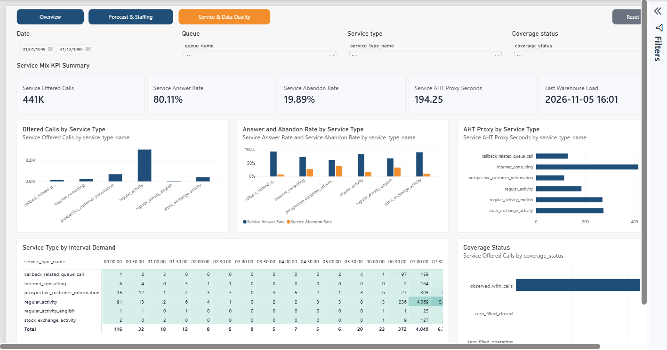
OPERATIONAL SEGMENTATION
Dashboard 03 — Service Mix & Data Quality
Giá trị phân tích
● So sánh volume theo 6 service types đã chuẩn hóa
● Đặt Answer Rate và Abandon Rate trong cùng ngữ cảnh
● Nhận diện service có AHT proxy cao
● Theo dõi coverage status: observed và zero-filled
● Heatmap service demand theo interval
Service slicer chỉ lọc các fact có quan hệ hợp lệ
CALL CENTER WFM ANALYTICS • 11

Slide 12
DELIVERY
Chất lượng kỹ thuật và khả năng tái lập
10/10
13
40/40
warehouse objects imported
business relationships
DAX measures executed
0
41
0 / 0
blank measures at total
PBIR visuals
PBIR errors / warnings
Bằng chứng trong repository
Raw baseline + SHA-256
ETL reconciliation
Warehouse QA
PBIR validation + screenshots
Scripts có backup, chạy lại được và giữ UTF-8; mô hình/measure definitions được version bằng source files.
CALL CENTER WFM ANALYTICS • 12

Slide 13
RISK & GOVERNANCE
Giới hạn và cách diễn giải có trách nhiệm
AHT Proxy
Không có hold time và ACW; chỉ dùng service_seconds / eligible answered calls.
Staffing
Workload/capacity baseline, chưa tối ưu service-level bằng Erlang C.
No staffing gap
Thiếu scheduled/available headcount thật; không gọi planned-vs-actualized là understaffing.
Historical scope
Dữ liệu 1999 phù hợp portfolio, không đại diện volume/channel mix hiện tại.
Privacy
Agent labels được ẩn; không có customer IDs/names trong baseline báo cáo.
Model transfer
Model selection đúng trên bộ dữ liệu này; cần backtest lại khi đổi center hoặc thời kỳ.
Nguyên tắc: chỉ báo cáo KPI khi grain, denominator và ý nghĩa nghiệp vụ đều hợp lệ.
CALL CENTER WFM ANALYTICS • 13

Slide 14
NEXT STEPS
Từ portfolio MVP đến WFM decision system
01
02
03
04
Workforce marts
Queueing model
Forecast monitoring
Production BI
Bổ sung schedule, attendance và agent state; tính staffing gap/adherence thật.
So sánh workload baseline với Erlang C theo service-level target.
Theo dõi drift, WAPE theo horizon/segment và trigger retraining.
Publish, refresh gateway, RLS, accessibility và alerting.
Kết luận
Dự án kết nối data engineering, forecasting, WFM logic và BI storytelling — đồng thời kiểm soát chặt giới hạn dữ liệu.
Nguồn chính: Technion Anonymous Bank • Tài liệu, ETL rules, metric definitions và QA artifacts trong repository

